Slide 1


第一章 集合与常用逻辑用语
1.3 集合的基本运算
第2课时：补集的运算

Slide 2
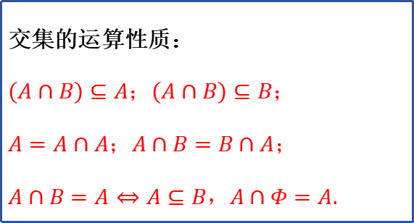

问题导入
思考1：下列关系式成立吗？
(1)$$A∩A=A；$$(2)$$A∩Φ=Φ.$$
$$A$$
交集的运算性质：
$$(A∩B)⊆A；(A∩B)⊆B；$$
$$A=A∩A；A∩B=B∩A；$$
$$A∩B=A⇔A⊆B，A∩Φ=A.$$

Slide 3
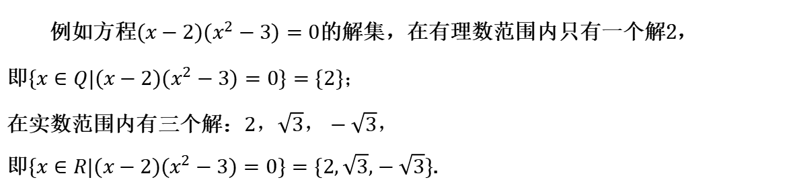
新知探索
在研究问题时，我们经常需要确定研究对象的范围.
例如，从小学到初中，数的研究范围逐步地由自然数到正分数，再到有理数，引入无理数后，数的研究范围扩充到实数.在高中阶段，数的研究范围将进一步扩充.在不同范围研究同一个问题，可能有不同的结果.
例如方程$$(x−2)(x^{2}−3)=0$$的解集，在有理数范围内只有一个解2，
即$$\{x∈Q|(x−2)(x^{2}−3)=0\}=\{2\}；$$
在实数范围内有三个解：$$2，\sqrt{3}，−\sqrt{3}，$$
即$$\{x∈R|(x−2)(x^{2}−3)=0\}=\{2,\sqrt{3},−\sqrt{3}\}$$.

Slide 4
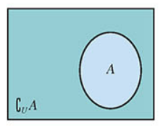
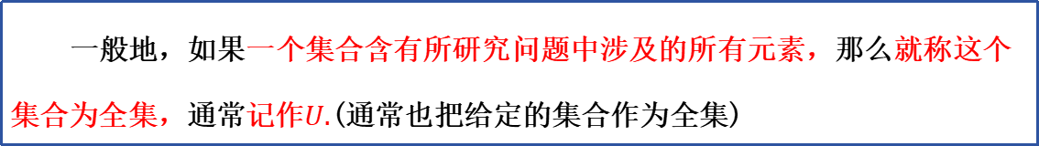
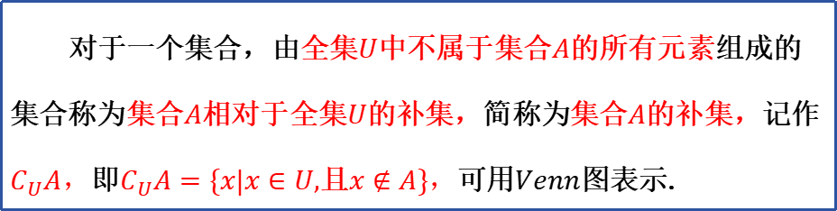
新知探索
一般地，如果一个集合含有所研究问题中涉及的所有元素，那么就称这个集合为全集，通常记作$$U.$$(通常也把给定的集合作为全集)
对于一个集合，由全集$$U$$中不属于集合$$A$$的所有元素组成的集合称为集合$$A$$相对于全集$$U$$的补集，简称为集合$$A$$的补集，记作$$C_{U}A$$，即$$C_{U}A=\{x|x∈U,$$且$$x∉A\}$$，可用$$��enn$$图表示.

Slide 5

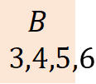
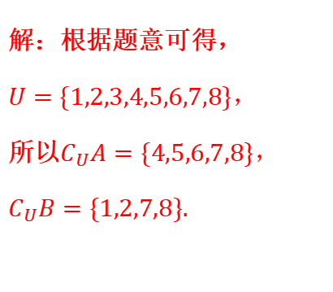

例析
例5.设$$U=\{x|x$$是小于9的正整数$$\}，A=\{1,2,3\}，B=\{3,4,5,6\}，$$求$$C_{U}A$$，$$C_{U}B.$$
解：根据题意可得，
$$U=\{1,2,3,4,5,6,7,8\}$$，
所以$$C_{U}A=\{4,5,6,7,8\}，$$
$$C_{U}B=\{1,2,7,8\}.$$
$$U$$
$$A$$
$$1,2$$
$$B$$
$$3,4,5,6$$

Slide 6


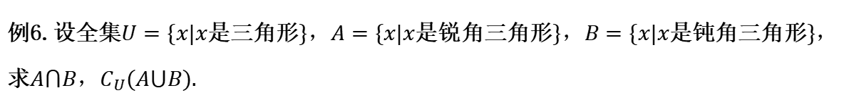
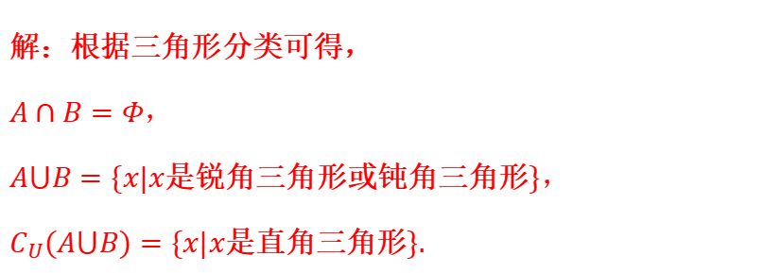
例析
例6.设全集$$U=\{x|x$$是三角形$$\}，A=\{x|x$$是锐角三角形$$\}，B=\{x|x$$是钝角三角形$$\}，$$求$${A⋂B，C}_{U}(A⋃B).$$
解：根据三角形分类可得，
$$A∩B=Φ，$$
$$A⋃B=\{x|x$$是锐角三角形或钝角三角形$$\}，$$
$$C_{U}(A⋃B)=\{x|x$$是直角三角形$$\}.$$
$$U$$
$$A$$
锐角$$∆$$
$$B$$
钝角$$∆$$

Slide 7
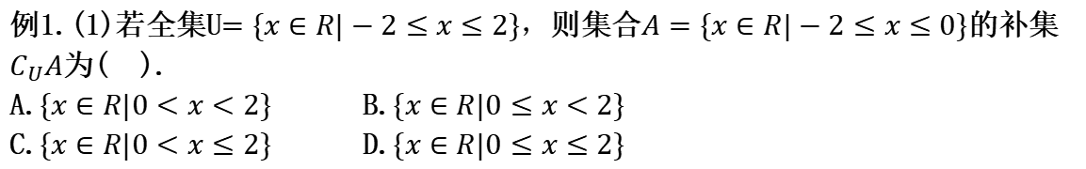
练习
题型一：补集的运算
例1.(1)若全集U$$=\{x∈R|−2≤x≤2\}，$$则集合$$A=\{x∈R|−2≤x≤0\}$$的补集$$C_{U}A$$为( ).
A.$$\{x∈R|0<x<2\}$$ B.$$\{x∈R|0≤x<2\}$$
C.$$\{x∈R|0<x≤2\}$$ D.$$\{x∈R|0≤x≤2\}$$
答案：C.
例1.(2)设U$$=\{x|−5≤x<−2，$$或$$2<x≤5,x∈Z\}$$，$$A=\{x|x^{2}−2x−15=0\}$$，$$B=\{−3,3,4\}，$$则$$C_{U}A=$$_______，$$C_{U}B=$$_______.
解：U$$=\{−5,−4,−3,3,4,5\}$$，$$A=\{−3,5\}，B=\{−3,3,4\}$$
∴$$C_{U}A=\{−5,−4,3,4\}$$，$$C_{U}B=\{−5,−4,5\}$$.

Slide 8
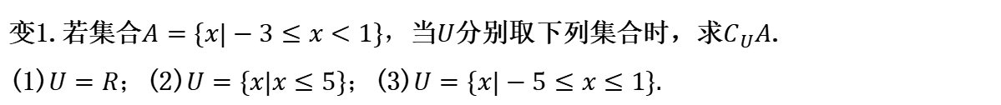
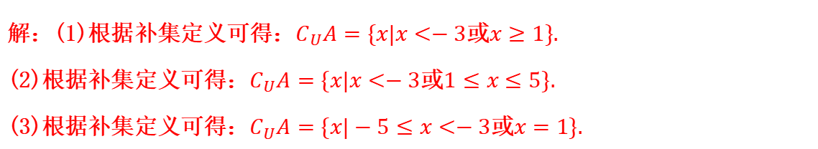
练习
变1.若集合$$A=\{x|−3≤x<1\}，$$当$$U$$分别取下列集合时，求$$C_{U}A$$.
(1)$$U=R$$；(2)$$U=\{x|x≤5\}；$$(3)$$U=\{x|−5≤x≤1\}.$$
解：(1)根据补集定义可得：$$C_{U}A=\{x|x<−3$$或$$x≥1\}.$$
(2)根据补集定义可得：$$C_{U}A=\{x|x<−3$$或$$1≤x≤5\}.$$
(3)根据补集定义可得：$$C_{U}A=\{x|−5≤x<−3$$或$$x=1\}.$$

Slide 9
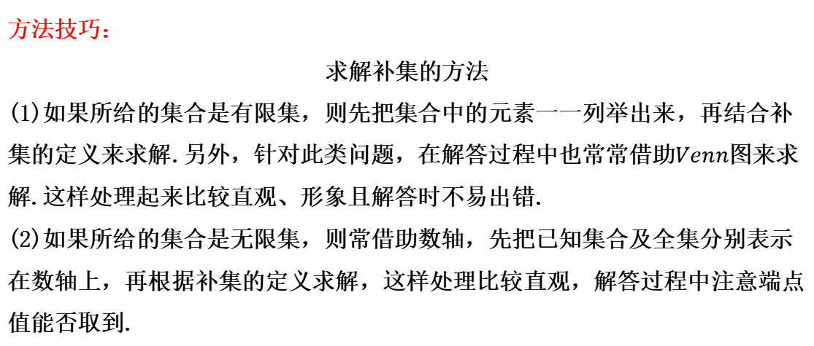
练习
方法技巧：
求解补集的方法
(1)如果所给的集合是有限集，则先把集合中的元素一一列举出来，再结合补集的定义来求解.另外，针对此类问题，在解答过程中也常常借助$$Venn$$图来求解.这样处理起来比较直观、形象且解答时不易出错.
(2)如果所给的集合是无限集，则常借助数轴，先把已知集合及全集分别表示在数轴上，再根据补集的定义求解，这样处理比较直观，解答过程中注意端点值能否取到.

Slide 10
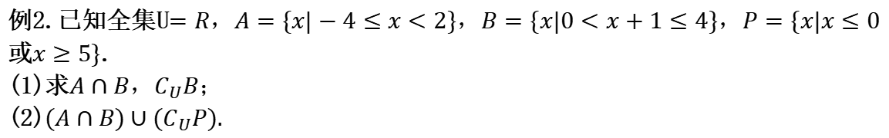
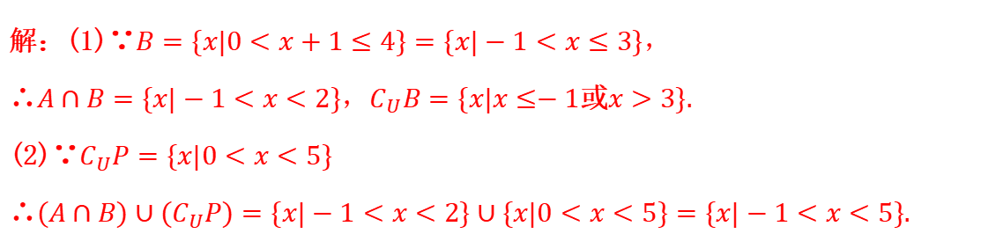
练习
题型二：集合的交、并、补集的综合运算
例2.已知全集U$$=R，A=\{x|−4≤x<2\}，B=\{x|0<x+1≤4\}，P=\{x|x≤0$$或$$x≥5\}$$.
(1)求$$A∩B，C_{U}B；$$
(2)$$(A∩B)∪(C_{U}P).$$
解：(1)∵$$B=\{x|0<x+1≤4\}=\{x|−1<x≤3\}，$$
∴$$A∩B=\{x|−1<x<2\}$$，$$C_{U}B=\{x|x≤−1$$或$$x>3\}.$$
(2)∵$$C_{U}P=\{x|0<x<5\}$$
∴$$(A∩B)∪(C_{U}P)=\{x|−1<x<2\}∪\{x|0<x<5\}=\{x|−1<x<5\}.$$

Slide 11
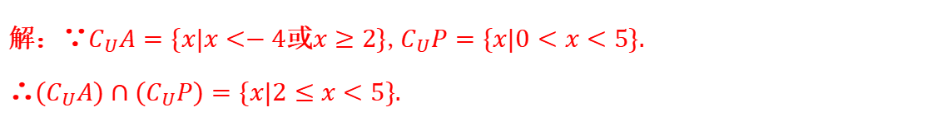
练习
变2.已知全集U$$=R，A=\{x|−4≤x<2\}，B=\{x|0<x+1≤4\}，P=\{x|x≤0$$或$$x≥5\}$$.求$$(C_{U}A)∩(C_{U}P).$$
解：∵$$C_{U}A=\{x|x<−4$$或$$x≥2\}$$,$$C_{U}P=\{x|0<x<5\}.$$
∴$$(C_{U}A)∩(C_{U}P)=\{x|2≤x<5\}.$$

Slide 12
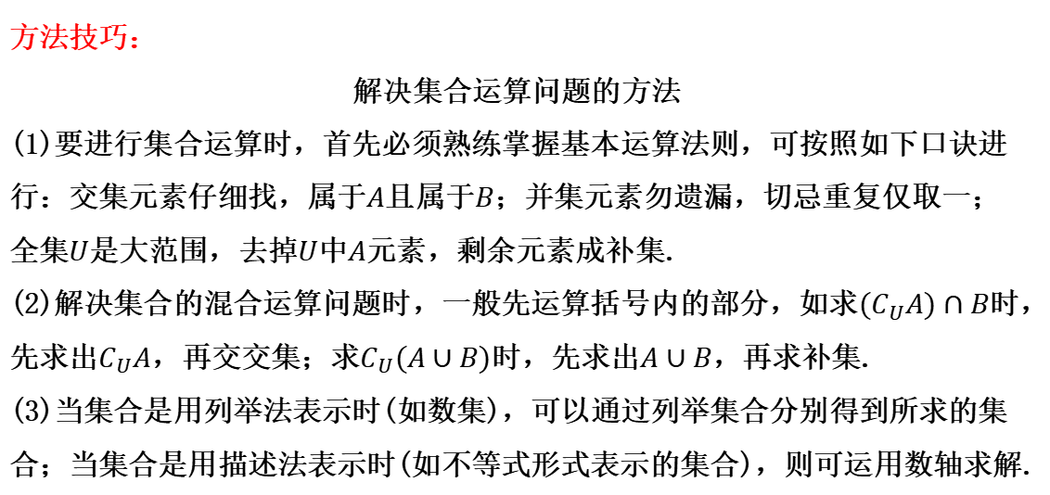
练习
方法技巧：
解决集合运算问题的方法
(1)要进行集合运算时，首先必须熟练掌握基本运算法则，可按照如下口诀进行：交集元素仔细找，属于$$A$$且属于$$B$$；并集元素勿遗漏，切忌重复仅取一；全集$$U$$是大范围，去掉$$U$$中$$A$$元素，剩余元素成补集.
(2)解决集合的混合运算问题时，一般先运算括号内的部分，如求$$(C_{U}A)∩B$$时，先求出$$C_{U}��$$，再交交集；求$$C_{U}(A∪B)$$时，先求出$$A∪B$$，再求补集.
(3)当集合是用列举法表示时(如数集)，可以通过列举集合分别得到所求的集合；当集合是用描述法表示时(如不等式形式表示的集合)，则可运用数轴求解.

Slide 13
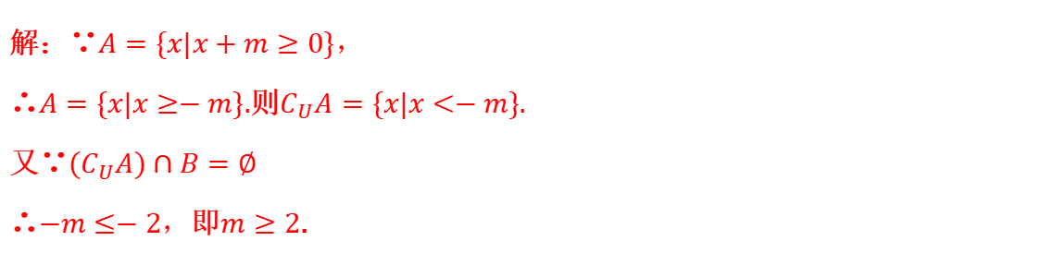
练习
题型三：与补集有关的参数值(范围)问题
例3.设集合$$A=\{x|x+m≥0\}，B=\{x|−2<x<4\}，$$全集$$U=R，$$且$${(C}_{U}A)∩B=∅.$$求实数$$m$$的取值范围.
解：∵$$A=\{x|x+m≥0\}，$$
∴$$A=\{x|x≥−m\}.$$则$$C_{U}A=\{x|x<−m\}.$$
又∵$${(C}_{U}A)∩B=∅$$
∴$$−m≤−2，$$即$$m≥2$$.

Slide 14
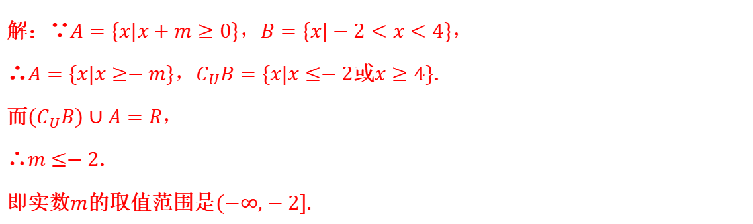
练习
变3.设集合$$A=\{x|x+m≥0\}，B=\{x|−2<x<4\}，$$全集$$U=R，$$且$${(C}_{U}B)∪A=R.$$求实数$$m$$的取值范围.
解：∵$$A=\{x|x+m≥0\}，B=\{x|−2<x<4\}，$$
∴$$A=\{x|x≥−m\}，C_{U}B=\{x|x≤−2$$或$$x≥4\}$$.
而$${(C}_{U}B)∪A=R$$，
∴$$m≤−2$$.
即实数$$m$$的取值范围是$$(−∞,−2].$$

Slide 15
练习
方法技巧：
由集合的补集求解参数的方法
(1)由补集求参数问题，若集合中元素个数有限时，可利用补集的定义并结合集合知识求解.
(2)与集合交、并、补运算有关的求参数问题，若集合中元素有无限个时，一般利用数轴分析法求解.

Slide 16
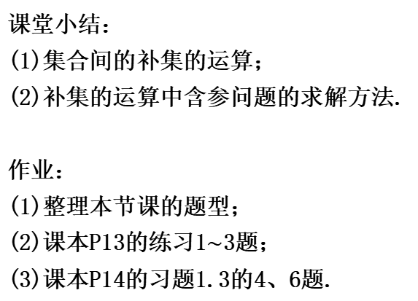
课堂小结&作业
课堂小结：
(1)集合间的补集的运算；
(2)补集的运算中含参问题的求解方法.
作业：
(1)整理本节课的题型；
(2)课本P13的练习1$$\sim$$3题；
(3)课本P14的习题1.3的4、6题.

